Slide 1
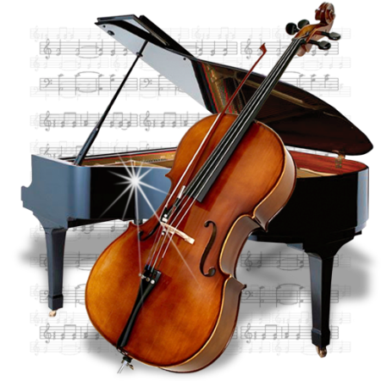
Золотые даты. Композиторы-юбиляры 2017 года.
ИИЦ-Научная библиотека представляет виртуальную выставку – обзор

Slide 2
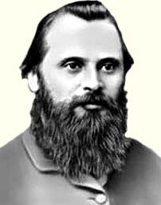
Русские композиторы
Милий Алексеевич Балакирев (1836 - 1910)
«Не будь Балакирева, судьбы русской музыки были бы совершенно другие…»
В.В.Стасов
Русский композитор, пианист, дирижер и музыкально-общественный деятель. Глава «Могучей кучки», один из основателей и руководитель Бесплатной музыкальной школы, дирижер Русского музыкального общества, управляющий Придворной певческой капеллой.

Slide 3
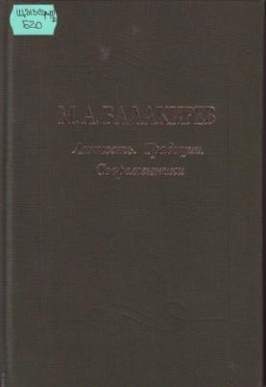
Основная сфера творчества М.Балакирева— инструментальная (симфоническая и фортепианная) музыка. Композитор работал преимущественно в области программного симфонизма. Образец его симфонической поэмы — «Тамара» (1882г.) М. Балакирев — один из создателей оригинального русского фортепианного стиля. Лучшее из его фортепианных произведений — восточная фантазия «Исламей» (1869), сочетающая яркую картинность, своеобразие народно-жанрового колорита с виртуозным блеском. Видное место в русской камерно-вокальной музыке занимают романсы и песни Балакирева.

Slide 4
СПИСОК РЕКОМЕНДУЕМОЙ ЛИТЕРАТУРЫ
Гордеева, Е. М. Композиторы "Могучей кучки" [Текст] / Е. М. Гордеева. — М. : Музыка, 1985. — 448 с.
М. А. Балакирев. Личность. Традиции. Современники [Текст] : сб. ст. и материалов / ред.-сост. Татьяна Зайцева. — СПб. : Композитор, 2004. — 336 с.
Орлова, Е. Очерки о русских композиторах XIX - начала XX века [Текст] : учеб. пособие для музык. вузов / Е. Орлова. — М. : Музыка, 1982. — 224 с.
Сидорович, Д. Е. Великие музыканты ХХ века / Авт.-сост.Д.Е.Сидорович. — М. : Мартин, 2003. — 512с.
Стасов, Владимир Васильевич. Наша музыка [Текст] / В. В. Стасов ; общ. ред. А. С. Оголевец. — М. : Музгиз, 1953. — 112 с.
Балакирев Милий Алексеевич. Русские народные песни [Ноты] : для одного голоса с сопровожд. фп. / М. Балакирев ; ред., предисл. и промеч. Е. В. Гиппиуса. — М. : Музгиз, 1957. — 376 с.
Балакирев Милий Алексеевич. Избранные сочинения : для фп. / М. Балакирев. — М. : Музгиз, 1960. — 80 с.
Балакирев Милий Алексеевич. Полное собрание сочинений [Ноты] : для фп. Т. 3, ч. 1 / М. А. Балакирев ; ред. К. С. Сорокина. — М. : Музгиз, 1954. — 326 с.
Балакирев Милий Алексеевич. Увертюра на темы трех русских народных песен. Увертюра к трагедии В. Шекспира "Король Лир" [Ноты] : перелож. для фп. в 4 руки / М. Балакирев. — М. : Музыка, 1973. — 67 с.
Балакирев Милий Алексеевич. Избранные романсы [Ноты] : для голоса с фп. / М. Балакирев. — М. : Музыка, 1974. — 64 с.
Балакирев Милий Алексеевич. Концерт фа диез минор [Ноты] : соч. 1 : первая публ. / М. Балакирев ; ред. и перелож. для двух фп. К. Сорокина. — М. ; Л. : Музгиз, 1984. — 42 с.

Slide 5
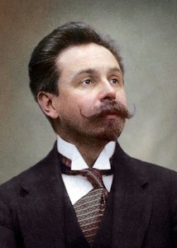
Александр Николаевич Скрябин (1872-1915)
«Музыка Скрябина — это неудержимое, глубоко человечное стремление к свободе, к радости, к наслаждению жизнью. ...Она продолжает существовать как живой свидетель лучших чаяний своей эпохи, в условиях которой она была «взрывчатым», волнующим и беспокойным элементом культуры».
Б. Асафьев
Русский композитор и пианист, педагог, представитель символизма в музыке.
Первым использовал в исполнении музыки цвет, тем самым ввёл понятие «цветомузыка».

Slide 6
А. Скрябин вошел в русскую музыку в конце 1890-х гг. и сразу заявил о себе как исключительная, ярко одаренная личность. Новаторство Скрябина проявило себя и в области мелодики, гармонии, фактуры, оркестровки, и в специфической трактовке цикла, и в оригинальности замыслов и идей, смыкавшихся в значительной мере с романтической эстетикой и поэтикой русского символизма. Несмотря на короткий по времени творческий путь, композитором создано множество произведений в жанрах симфонической и фортепианной музыки. Им написаны три симфонии, «Поэма экстаза», поэма «Прометей» для оркестра, Концерт для фортепиано с оркестром; десять сонат, поэмы, прелюдии, этюды и другие сочинения для фортепиано.

Slide 7
СПИСОК РЕКОМЕНДУЕМОЙ ЛИТЕРАТУРЫ
Алексеев, Александр Дмитриевич. Русская фортепианная музыка. Конец XIX-начало XXвека / А.Д.Алексеев. — М. : Наука, 1969. — 392с.
Федякин, Сергей Романович. Скрябин [Текст] / Сергей Федякин. — М. : Молодая гвардия, 2004. — 557 с.
Левая, Тамара Николаевна. Скрябин и художественные искания XX века [Текст] : кн. для студентов муз. вузов / Т. Левая. — СПб. : Композитор, 2007. — 184 с.
Орлова, Е. Очерки о русских композиторах XIX - начала XX века [Текст] : учеб. пособие для музык. вузов / Е. Орлова. — М. : Музыка, 1982. — 224 с.
Скрябин Александр Иванович. 24 прелюдии [Ноты] : соч. 11 : для фп. / А. Скрябин ; ред. К. Игумнова и Я. Мильштейна. — М. : Музыка, 1971. — 41 с.
Скрябин Александр Иванович. Избранные пьесы [Ноты] : для фп. Вып. 2 / сост. и ред. В. Белова / А. Скрябин. — М. : Музыка, 1973. — 68 с.
Скрябин Александр Иванович. Избранные фортепианные произведения [Ноты] / А. Скрябин. — Л. : Музыка. Ленингр. отд-ние, 1972. — 160 с.
Скрябин Александр Иванович. Поэма экстаза [Ноты] : соч. 54 : для большого симф. орк. : перелож. для фп. / А. Скрябин ; перелож. С. Павчинского. — М. : Музыка, 1973. — 36 с.
Скрябин Александр Иванович. Прелюдии [Ноты] : соч. 11 : для фп. / А. Скрябин ; ред. К. Игумнова и Я. Мильштейна. — М. : Музыка, 1994. — 48 с.
Скрябин Александр Иванович. Произведения разных жанров [Ноты] : для фп. / А. Скрябин. — М. : Музыка, 1983. — 212 с.
Скрябин Александр Иванович. Сонаты [Ноты] : для фп. / А. Скрябин ; ред. сонаты 1-4 К. Н. Игумнова и Я. И. Мильшейна, сонаты 5-10 Л. Н. Оборина и Я. И. Мильшейна. — М. : Музыка, 1964. — 243 с.
Скрябин Александр Иванович. Этюды [Ноты] : для фп. / А. Скрябин ; ред. К. Игумнова и Я. Мильштейна. — М. : Музыка, 1967. — 100 с.
Скрябин Александр Иванович. Симфонии [Ноты] : перелож. для фп. в 4 руки / А. Скрябин. — М. : Музыка, 1972. — 347 с.

Slide 8
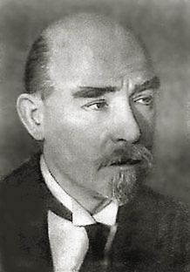
Павел Григорьевич Чесноков (1877-1944)
Русский композитор, хоровой дирижер, автор широко исполняемых духовных композиций. С 1900-х годов Чесноков получил большую известность как регент и автор духовной музыки. Его произведения входили в репертуар Синодального хора и других крупных хоров. После Октябрьской революции Чесноков руководил Государственной академической хоровой капеллой, был хормейстером Большого театра. С 1920 года до конца жизни преподавал дирижирование и хороведение в Московской консерватории. В 1940 году опубликовал монументальный труд по хороведению «Хор и управление им».

Slide 9
СПИСОК РЕКОМЕНДУМЕНДУЕМОЙ ЛИТЕРАТУРЫ
Дмитревская, К. Русская советская хоровая музыка [Текст]. Вып. 1 / К. Дмитревская. — М. : Совет. композитор, 1974. — 128 с.
Птица, Клавдий Борисович. Мастера хорового искусства в Московской консерватории [Текст] / К. Птица. — М. : Музыка, 1970. — 120 с.
Чесноков, Павел Григорьевич. Избранные хоры [Ноты] : без сопровожд. и в сопровожд. фп. / П. Чесноков ; сост. А. Хазанов. — М. : Музыка, 1976. — 76 с.
Чесноков, Павел Григорьевич. Произведения для женского хора [Ноты] : в сопровожд. фп. / П. Чесноков ; сост. Н. Лебедева. — М. : Музгиз, 1962. — 86 с.
Чесноков, Павел Григорьевич. Шесть русских народных песен [Ноты] : для муж. хора и солистов / П. Чесноков. — М. : Музгиз, 1944. — 30 с.
Чесноков, Павел Григорьевич Хоры [Ноты] : для жен.голосов в сопровожд. фп. / П. Чесноков. — М. : Музыка, 1985. — 96 с.

Slide 10
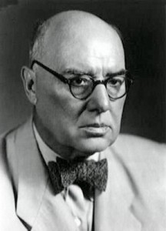
Шапорин Юрий Александрович (1887-1966)
«Вся деятельность Ю.А.Шапорина олицетворяет легендарную связь между классикой и современным искусством. Самые звуки его имени ассоциируются с дорогим прошлым: Петербургская консерватория, Глазунов, Блок, Алексей Толстой. И в то же время Шапорин – это опера «Декабристы» в Большом театре, это музыка его учеников, это художественная культура сегодняшнего дня».
Д.Шостакович
Советский композитор, педагог, музыкальный и общественный деятель, народный артист СССР.

Slide 11
«Шапорин постоянно стучится в ворота русского народного эпоса».
Б. Асафьев
В своих лучших произведениях Ю.А. Шапорин развивал традиции русской музыкальной классики. Значительные события исторического прошлого и современности нашли отражение в его крупных сочинениях, отличающихся широким эпическим размахом, — опере «Декабристы» (1953), симфонии-кантате «На поле Куликовом» на слова А. Блока, ораториях «Сказание о битве за русскую землю», «Доколе коршуну кружить». Шапорин — мастер вокального письма, последовательно развивавший линию романсового творчества П. Чайковского, С. Рахманинова — циклы на стихи А. Пушкина, А.Блока -«Далёкая юность», Ф. Тютчева - «Память сердца» и др.

Slide 12
СПИСОК РЕКОМЕНДУЕМОЙ ЛИТЕРАТУРЫ
Васина-Гроссман, В. Мастера советского романса [Текст] / В. Васина-Гроссман. — М. : Музыка, 1980. — 320 с.
Левит, С. Юрий Александрович Шапорин [Текст] : очерк жизни и творчества / С. Левит. — М. : Наука, 1964. — 396 с.
Смирнова, И. Романсы Шапорина [Текст] / И. Смирнова. — М. : Совет. композитор, 1968. — 96 с.
Шапорин Юрий Александрович. Декабристы [Ноты] : опера в 4 д., 9 карт. / Ю. Шапорин ; либр. В. Рождественского по мотивам А. Н. Толстого ; перелож. для пения с фп. В. Васильева. — Клавир. — М. : Совет. композитор, 1975. — 346 с.
Шапорин Юрий Александрович. Сказание о битве за русскую землю [Ноты] : оратория : для солистов (МС, Т, Б), смеш. хора и симф. орк. / Ю. Шапорин ; перелож. Л. Атомьяна ; слова К. Симонова [и др.]. — Клавир. — М. : Музыка, 1980. — 200 с.
Шапорин Юрий Александрович. На поле Куликовом [Ноты] : симфония-кантата для солистов, хора и орк. / Ю. Шапорин ; сл. А. Блока и М. Лозинского ; перелож. В. Д. Васильева. — Клавир. — М. : Музыка, 1984. — 144 с.
Шапорин Юрий Александрович. Элегии [Ноты] : для голоса с фп. / Ю. Шапорин ; англ. пер. М. Уэттлин. — М.; Л. : Музгиз, 1947. — 56 с.
Шапорин Юрий Александрович. Доколе коршуну кружить? [Ноты] : оратория : для солистов (МС, Б), хора и симф. орк. / Ю. Шапорин ; сл. А. Блока [и др.]. — Клавир. — М. : Музыка, 1988. — 96 с.

Slide 13
Антонио Эммануилович Спадавеккиа (1907-1988)
Сейчас имя советского композитора итальянского происхождения, автора музыки к знаменитому кинофильму «Золушка» 1947 года, практически забыто. Антонио Спадавеккиа оставил в наследство пять опер, два балета, оркестровые и камерные произведения, романсы, музыку более чем к двадцати кинофильмам. Интерес к революционной тематике был определен и личной биографией – дедушка Антонио сражался за свободу Италии в рядах гарибальдийцев, затем бежал в Россию, в Одессу. Классикой советского музыкального театра стали многие его оперы, в том числе «Хозяйка гостиницы», «Хождение по мукам», «Овод», «Бравый солдат Швейк».

Slide 14
СПИСОК РЕКОМЕНДУЕМОЙ ЛИТЕРАТУРЫ
Ромащук, И. Антонио Спадавеккиа [Текст] / И. Ромащук. — М. : Совет. композитор, 1988. — 176 с.
Спадавеккиа, А. Э. "Овод" А. Э. Спадавеккиа [Текст] : [либретто] / А. Э. Спадавеккиа. — М. : Музыка, 1967. — 92 с.
Спадавеккиа Антонио Эммануилович. Бравый солдат Швейк [Ноты] : сатир. опера в 2 д., 10 карт. с эпилогом / А. Спадавеккиа ; либр. И. Келлера (по мотивам романа Я. Гашека. — Клавир. — М. : Совет. композитор, 1987. — 240 с.
Спадавеккиа Антонио Эммануилович. Золушка [Ноты] : дет. музык. сказка-игра в 2 д., 4 карт. / А. Спадавеккиа ; либр. И. Петровой и И. Берлянда (по мотивам сказки Ш. Перро. — Клавир. — М. : Совет. композитор, 1977. — 84 с.
Спадавеккиа Антонио Эммануилович. Огненные годы [Ноты] : опера в 3 актах, 8 карт. по мотивам трилогии Алексея Толстого "Хождение по мукам" / А. Спадавеккиа ; либр. И. Келлера. — Клавир. — М. : Совет. композитор, 1971. — 296 с.
Спадавеккиа Антонио Эммануилович. Фрагменты из опер [Ноты] : для голоса (дуэта) и фп. / А. Спадавеккиа. — М. : Совет. композитор, 1978. — 64 с.

Slide 15
Олег Николаевич Хромушин (1927-2003)
Российский композитор, дирижер, педагог, автор трёхсот песен, почти двух десятков музыкально-театральных опусов. В творчестве О.Хромушина
джаз и академическая музыка тесно переплелись. Отдавая должное симфоджазу, композитор считал основным направление, где главенствует полифония жанров. С 1970 года Хромушин начал писать для детей. В исполнении детского хора Гостелерадио СССР музыка Хромушина зазвучала по всему Союзу и во многих странах мира. Песни Хромушина рассчитаны на реальные возможности самодеятельных детских хоров и очень популярны среди детских хоровых коллективов.

Slide 16
СПИСОК РЕКОМЕНДУЕМОЙ ЛИТЕРАТУРЫ
Фрадкина, Э. Олег Хромушин [Текст] : моногр. очерк / Э. Фрадкина. — Л. : Совет. композитор, 1986. — 64 с.
Пьесы в манере джаза : Для камерн.ансамблей / Перелож.О.Хромушина. — СПб : Композитор, 2004. — 48с.
Хромушин Олег Николаевич. Джентльменский набор для начинающего джазмена : Прил.к учеб.джаз.импровизации:33 мелодии / О.Н.Хромушин. — СПб : Композитор, Б.г. — 20с.
Хромушин Олег Николаевич. 5+3 : Сюита в 3ч.:Для квинтета дух.инструментов / О.Н.Хромушин. — СПб : Композитор, 2003. — 31с.
Хромушин Олег Николаевич. Учебник джазовой импровизации : Для ДМШ:(2-я ред. / О.Н.Хромушин. — СПб : Композитор, 2003. — 44с.
Хромушин Олег Николаевич. Этюды : Для фп. в 4 руки:(сред.и старш.кл.ДМШ / О.Н.Хромушин. — СПб : Композитор, 2002. — 31с.
Хромушин Олег Николаевич. Вот здорово ![Ноты] : песни для детей : для голоса (хора) в сопровожд. фп. / О. Хромушин. — Л. : Совет. композитор, 1989. — 38 с.
Хромушин Олег Николаевич. Сколько нас ?[Ноты] : песни для детей : для голоса в сопровожд. фп. / О. Хромушин. — Л. : Совет. композитор, 1984. — 48 с.
Хромушин Олег Николаевич. Тисту или мальчик с зелеными пальцами [Ноты] : опера для детей / О. Хромушин ; либр. Р. Сац-Карповой по мотивам рассказа М. Дрюона ; тексты песен А. Розанова. — Клавир. — Л. : Совет. композитор, 1987. — 128 с.
Хромушин Олег Николаевич. Школьная пора [Ноты] : кантата : для дет. хора в сопровожд. фп. / О. Хромушин. — Л. : Совет. композитор, 1986. — 54 с.

Slide 17
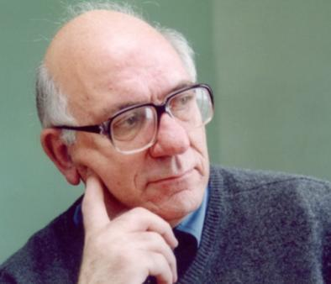
Вадим Давидович Биберган (род.1937г.)
Советский и российский композитор, член Союза композиторов Санкт-Петербурга, педагог, народный артист Российской Федерации.
В. Биберган работает в разных жанрах: театральном, симфоническом, камерном, песенном, в области музыки для русских народных инструментов. Его имя получило известность и в кино - число фильмов с его музыкой уже перешло за 60. Многолетнее творческое содружество связывает Бибергана с режиссером Г. Панфиловым. Им написана музыка ко всем кинофильмам режиссера, среди которых "Начало», "Васса« и др.

Slide 18
Яркая эмоциональность, удивительная естественность и артистическая легкость творчества, богатая фантазия и изобретательность, тонкое мастерство - неотъемлемые черты индивидуальности Бибергана.
СПИСОК РЕКОМЕНДУЕМОЙ ЛИТЕРАТУРЫ
Бородин, Борис Борисович. Уральская композиторская организация: история и современность [Текст] : (моногр. справ.) / Б. Б. Бородин. — Екатеринбург : Урал. лит. агентство, 2012. — 399 с.
Биберган, Вадим Давидович. Далекое близкое : Нетруд.пьесы для фортепиано в 4 руки. — СПб. : Композитор, 1998. — 43с.
Биберган Вадим Давидович. Романсы : Из кф.: Для голоса и фп. / В.Д.Биберган. — СПб : Композитор, 2002. — 21с.
Биберган Вадим Давидович. Променад - сюита : Для брасс-квинтета и ударн. инструментов.- Партит. и голоса / В.Д.Биберган. — СПб : Композитор, 2003. — 33с.+ 6 вкл.

Slide 19
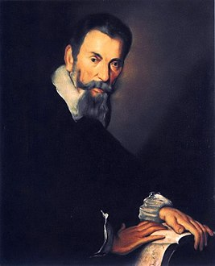
Зарубежные композиторы
Клаудио Монтеверди ( 1567-1643)
Итальянский композитор ,один из крупнейших в эпоху перехода от позднего Ренессанса к раннему барокко (работал и в ренессансной и в барочной стилистике). Наиболее известные сочинения Монтеверди — поздние мадригалы,
Плач Ариадны, опера«Орфей» и
Вечерня (девы Марии).
«Цель подлинной музыки – взволновать душу».
К. Монтеверди

Slide 20
СПИСОК РЕКОМЕНДУЕМОЙ ЛИТЕРАТУРЫ
Арии зарубежных композиторов [Ноты] : для голоса в сопровожд. фп. — М. : Музыка, 1983.
Бронфин, Е. Ф. Клаудио Монтеверди. 1567-1643 [Текст] : крат. очерк жизни и творчества : кн. для юношества / Е. Бронфин. — Л. : Музыка, 1970. — 104 с.
Избранные полифонические произведения зарубежных композиторов 16-18 веков [Ноты] : для дет. хора без сопровожд. / сост. Э. Л. Яблонев. — Л. : Музыка, 1986. — 48 с.
Конен, В. Д. Клаудио Монтеверди. 1567-1643 [Текст] / В. Конен ; Ин-т истории искусств. — М. : Совет. композитор, 1971. — 324 с.
Михайлов, А. Старинная хоровая музыка [Ноты] : композиторы XV - XVI вв. / сост. А. Михайлов. — М.; Л. : Музыка, 1966. — 72 с.
Монтеверди Клаудио. Избранные мадригалы [Ноты] : для смеш. хора без сопровожд. / К. Монтеверди. — М. : Музыка, 1969. — 56 с.
Песня ветра [Ноты] : репертуар хора мальчиков Московского хорового училища. Вып. 5 / сост. В. Попов. — М. : Музыка, 1974. — 46 с.
Скудина, Г. С. Орфей из Клемоны. Клаудио Монтеверди [Текст] / Г. Скудина. — М. : Музыка, 1974. — 200 с.

Slide 21
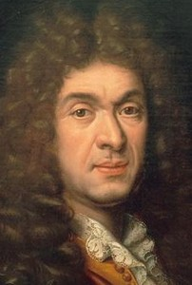
Жан Батист Люлли (1632-1687)
Ж. Б. Люлли — один из крупнейших оперных композиторов XVII века, основоположник французского музыкального театра. В историю национальной оперы Люлли вошел и как создатель нового жанра — лирической трагедии (так называлась во Франции большая мифологическая опера), и как выдающийся театральный деятель — именно под его началом Королевская академия музыки стала первым и главным оперным театром Франции, который позднее обрел всемирную известность под названием Grand Opera.

Slide 22
«Не много было столь же подлинно французских музыкантов, как этот итальянец, он один во Франции сохранил популярность в течение целого столетия».
Р. Роллан
В период 1672-86 гг. Люлли поставил в Королевской академии музыки 13 лирических трагедий ,среди которых «Кадм и Гермиона», «Альцеста», «Тезей», «Атис», «Армида», «Ацис и Галатея». Именно эти произведения заложили основы французского музыкального театра, определили тот тип национальной оперы, который на протяжении нескольких десятилетии господствовал во Франции.

Slide 23
«
СПИСОК РЕКОМЕНДУЕМОЙ ЛИТЕРАТУРЫ
Самин, Д. К. Сто великих композиторов / Сост.Д.К.Самин. — М. : Вече, 2004. — 576с.
От Люлли до наших дней [Текст] : сб. ст. / сост. В. Конен, ред. И. Слепнев. — М. : Музыка, 1967. — 291 с.
Роллан, Ромен. Музыкально-историческое наследие [Текст]. Вып. 3. Музыканты прошлых лет. Музыкальное путешествие в страну прошлого / Ромен Роллан ; пер с фр. Ю. Л. Вейсберг и Н. Н. Шульговского. — М. : Музыка, 1988. — 448 с.
Люлли, Ж.Б. Альбом для домашнего музицирования [Ноты] : для фп. — М. : Музыка, 1995. — 112 с.
Избранные арии [Ноты] : для голоса с фп. / сост. и пер. Г. Шохмана. — М. : Музыка, 1978. — 60 с.
Люлли Жан-Батист. Арии [Ноты] : для голоса в сопровожд. фп. / Ж.-Б. Люлли ; пер. Г. Шохмана. — М. : Музыка, 1982. — 40 с.

Slide 24
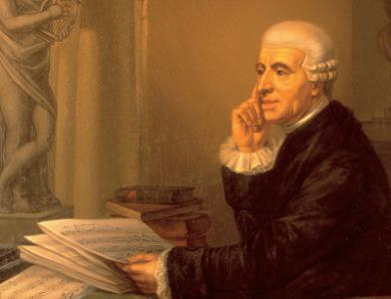
Франц Йозеф Гайдн (1732-1809)
Австрийский композитор, представитель венской классической школы, один из основоположников таких музыкальных жанров, как симфония и струнный квартет. Создатель мелодии, впоследствии лёгшей в основу гимнов Германии и Австро-Венгрии. Пик творческой деятельности Гайдна приходится на 80 — 90-е годы XVIII века, когда были созданы зрелые квартеты (начиная с опуса 33), шесть Парижских симфоний, оратории, мессы и другие произведения.
Величие Йозефа Гайдна как композитора максимально проявилось в двух итоговых его сочинениях: больших ораториях — «Сотворение мира» и «Времена года». Оратория «Времена года» может служить образцовым эталоном музыкального классицизма.

Slide 25
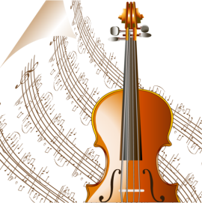
«Никто не умеет так веселиться и потрясать, вызывать смех и трогать до слёз – и всё это с одинаковым совершенством».
В.А.Моцарт о Й.Гайдне

Slide 26
СПИСОК РЕКОМЕНДУЕМОЙ ЛИТЕРАТУРЫ
Асафьев, Борис Владимирович. О симфонической и камерной музыке [Текст] : пояснения и прил. к программам симф. и камер. концертов / Б. Асафьев. — Л. : Музыка, 1981. — 216 с.
Баттерворт, Нейл. Гайдн / Пер.с англ.А.Н.Виноградовой. — Челябинск : УРАЛ LTD, 1999. — 158с.
Гайдн Иосиф. Вариации [Ноты] : для фп. / Й. Гайдн. — Киев : Музична Украiна, 1985. — 77 с.
Гайдн Иосиф. Избранные произведения [Ноты] : для фп. Вып. 1 / Й. Гайдн ; сост. Кравцова В. Е. — М. : Музыка, 1979. — 64 с.
Гайдн Иосиф. Избранные пьесы [Ноты] : для фп. / Й. Гайдн ; сост. и ред. С. Диденко. — М. : Музыка, 1994. — 64 с.
Гайдн Иосиф. Избранные симфонии [Ноты] : перелож. для фп. в 4 руки. Т. 1. (№ № 1 - 6) / Й. Гайдн. — М. : Музыка, 1971. — 152 с.
Гайдн Иосиф. Избранные сонаты [Ноты] : для фп. Т. 1. (№ № 1 - 11) / Й. Гайдн ; вступ. ст., ред. и коммент. Л. Ройзмана. — М. : Музыка, 1971. — 127 с.
Гайдн Иосиф. Концерт ре мажор [Ноты] : для фп. с орк. : перелож. для двух фп. / Й. Гайдн. — М. : Музыка, 1987. — 48 с.
Гайдн Иосиф. Концерт соль мажор [Ноты] : для фп. с орк. : перелож. для двух фп. / И. Гайдн. — М. : Музыка, 1994. — 40 с.
Гайдн Иосиф. Нетрудные сонаты [Ноты] : для фп. / Й. Гайдн. — М. : Музыка, 1965. — 112 с.
Гайдн Иосиф. Сонаты [Ноты] : для фп. 2. До мажор (1780). Ре мажор (1780). Ре мажор (соч. в Англии) / И. Гайдн. — СПб. : Композитор, 1993. — 40 с.
Гайдн Йозеф. Сонаты для фортепиано. [Вып.1]. Ми мин.(1778); Ми-бемоль маж.(1789/90) / Й.Гайдн. — СПб : Композитор, 1993. — 40с.
Как исполнять Гайдна [Текст] / сост. А. М. Меркулов. — М. : Классика-XXI, 2007. — 204 с.
Самин, Д. К. Сто великих композиторов / Сост.Д.К.Самин. — М. : Вече, 2004. — 576с.
Стендаль. Жизнеописание Гайдна, Моцарта, Метастазио. Жизнь Россини / Стендаль; Под ред.Ю.Б.Корнеева. — М. : Музыка, 1988. — 640с.

Slide 27
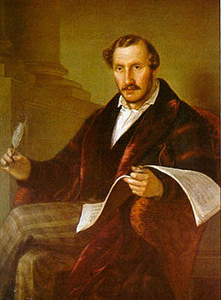
Гаэтано Доницетти (1797-1848)
Г.Доницетти – один из ведущих итальянских оперных композиторов стиля «бельканто» в первой половине ХIХ века. Автор более семидесяти опер, исполнявшихся на итальянском и французском языках. При такой его плодовитости все созданные им произведения отличаются тщательной проработкой в деталях. Иногда также писал либретто для своих опер. Вершина творчества композитора - оперы «Любовный напиток», «Лючия ди Ламмермур», «Фаворитка» и «Дон Паскуале».
«Мелодии Доницетти своей шутливой веселостью радуют свет».
Г. Гейне

Slide 28
«Легкость, с какой Доницетти сочинял музыку, умение быстро уловить музыкальную мысль позволяют сравнить процесс его творчества с естественностью плодоношения цветущих фруктовых деревьев».
Дж. Донати-Петтени.

Slide 29
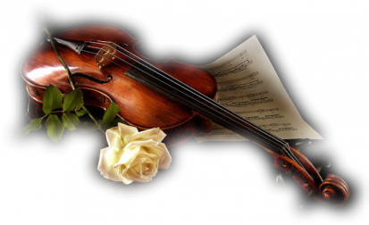
СПИСОК РЕКОМЕНДУЕМОЙ ЛИТЕРАТУРЫ
Донати-Петтени, Д ж. Гаэтано Доницетти [Текст] / Дж. Донати-Петтени ; пер. с итал. И. Константиновой. — Л. : Музыка, 1980. — 192 с.
Доницетти, Гаэтано. Любовный напиток : Мелодрама в 2 актах:[Текст на итал.яз.] / Г.Доницетти. — Клавир. — [Б.м.] : RICORDI, [Б.г. — 253с.
Доницетти, Гаэтано. Арии из опер [Ноты] : для Т. в сопровожд. фп. / Г. Доницетти. — М. : Музыка, 1986. — 48 с.
Доницетти, Гаэтано. Летние ночи в Позилиппе [Ноты] : для голоса и дуэта в сопровожд. фп. / Г. Доницетти ; рус. текст С. Ю. Левика. — М. : Музыка, 1964. — 68 с.
Доницетти, Гаэтано. Романс Неморино [Ноты] : из оперы "Любовный напиток" : для Т в сопровожд. фп. / Г. Доницетти. — М. : Музыка, 1966. — 6 с.

Slide 30
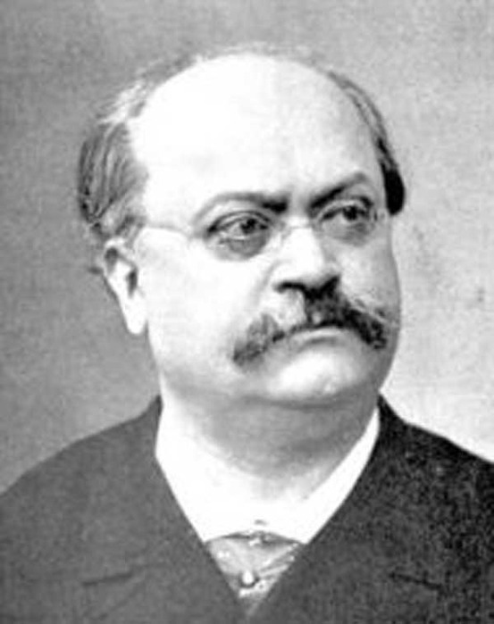
Шарль Лекок (1832-1918)
Ш.Лекок — создатель нового направления во французской национальной оперетте. Его творчество отличается романтическими чертами, подкупающей мягкой лирикой. Оперетты Лекока по своим жанровым признакам следуют традициям французской комической оперы с широким использованием народно-песенного начала, сочетанием трогательной чувствительности с живыми и убедительными бытовыми характеристиками. Музыка Лекока отличается яркой мелодичностью, традиционной танцевальной ритмикой, жизнерадостностью и юмором. Самыми популярными опереттами были «Дочь мадам Анго», «Жирофле-Жирофля», «Зеленый остров или Сто дев».

Slide 31
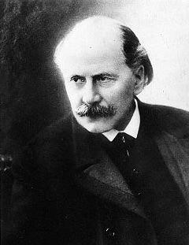
Жюль Эмиль Фредерик Массне (1842-1912)
Французский композитор, получивший известность благодаря своим операм, которых насчитывается более тридцати. Чаще других ставились две оперы — «Манон» (1884) и «Вертер» (1892). Массне также писал оратории, балеты, произведения для оркестра, музыку к спектаклям, фортепианные пьесы, песни и другие музыкальные произведения.

Slide 32
СПИСОК РЕКОМЕНДУЕМОЙ ЛИТЕРАТУРЫ
Арии и романсы из репертуара Л. Собинова [Ноты] : для Т в сопровожд. фп. / сост. А. Орфенов. — М. : Музыка, 1972. — 164 с.
Арии, романсы и песни из репертуара А. В. Неждановой [Ноты] : для С в сопровожд. фп. / сост. Б. Абрамович. — М. : Музыка, 1973. — 160 с.
Арии, романсы и песни из репертуара Ф. И. Шаляпина [Ноты] : для Б в сопровожд. фп. / предисл. Е. Дмитриевской. — М. : Музыка, 1990. — 96 с.
Друскин, Михаил Семенович. История зарубежной музыки [Текст] : учеб. для консерваторий. Вып. 4. Вторая половина XIX века / М. С. Друскин. — М. : Музыка, 2003. — 528 с.
Кремлев, Ю. А. Жюль Массне [Текст] / Ю. Кремлев. — М. : Совет. композитор, 1969. — 248 с.
Лекок Шарль. Песенка Анжелы [Ноты] : из оперетты "Гандольфо" / Ш. Лекок ; рус. текст М. Арцыбашева // Арии из оперетт зарубежных композиторов : для жен. голосов в сопровожд. фп. — М. — (Оперетта)., М., 1988. — С. 6-9.
Лекок Шарль. Романс Клеретты [Текст] : из оперетты "Дочь мадам Анго" / Ш. Лекок // Арии и песни из классических оперетт : для жен. голосов в сопровожд. фп. — М. — (Оперетта)., М., 1983. — С. 22-24.
Массне Жюль. Элегия [Ноты] : для низ. голоса в сопровожд. фп. / Ж. Массне. — М. : Музыка, 1987. — 4 с.
Сидорович, Д. Е. Великие музыканты ХХ века / Авт.-сост.Д.Е.Сидорович. — М. : Мартин, 2003. — 512с. : ил. — Библиогр.: с.506-508.

Slide 33
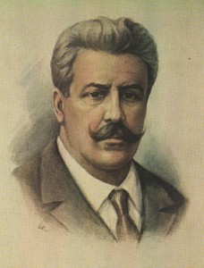
Руджеро Леонкавалло (1857-1919)
Итальянский композитор, талантливый представитель веризма, суть которого состояла в правдивом отображении действительности, что для Италии конца ХIХ века было актуально. Из всего творческого наследия Леонкавалло наиболее известна опера «Паяцы». Она же является и самым выдающимся произведением веризма. «Паяцы» принесла Леонкавалло популярность во всем мире. Позже композитор создал еще 19 опер, но ни одна из них не имела такого успеха, как «Паяцы». Перу Леонкавалло принадлежат и симфонические пьесы, фортепианные произведения, романсы, песни.

Slide 34
СПИСОК РЕКОМЕНДУЕМОЙ ЛИТЕРАТУРЫ
Сидорович, Д. Е. Великие музыканты ХХ века [Текст] / Авт.-сост.Д.Е.Сидорович. — М. : Мартин, 2003. — 512с.
Леонкавалло Руджеро. Паяцы [Ноты] : опера в 2 д. : перелож. для пения с фп. / Р. Леонкавалло ; либр. Р. Леонкавалло ; пер. Ю. Г. Димитрина. — Клавир. — М. : Музыка, 1980. — 176 с. : ноты. — 4.10.
Леонкавалло Руджеро. Арии из опер [Ноты] : для голоса в сопровожд. фп. / Р. Леонкавалло. — М. : Музыка, 1983. — 62 с.
Леонкавалло Руджеро. Речетатив и ариозо Канио ("Играть, когда точно в бреду я") [Ноты] : из оперы "Паяцы" : для Т с фп. / Р. Леонкавалло. — М. : Музгиз, 1958. — 6 с.
Леонкавалло Руджеро. Серенада Арлекина [Ноты] : из оперы "Паяцы" / Р. Леонкавалло. Серенада Эрнесто : из оперы "Дон Паскуале" / Г. Доницетти : для Т с фп. — М. : Музгиз, 1958. — 12 с.

